Slide 1
ЈЕДНОЗНАЧНОСТ И ВИШЕЗНАЧНОСТ РИЈЕЧИ
(ријечи и њихова значења)

Slide 2
„ Свемоћне речи“
„ Да чујемо, да ослушнемо пажљиво које су речи тврде,стамене? Које могу саме, цела мисао,цела реченица бити?...Да проверимо које су битне,које суште? Да ли нам помажу или одмажу? Да ли бистре или муте? Да ли граде или руше? Јер оно што се из неких речи заметне, као из змијског јајета, може бити толико злобно и отровно да завади, да умори цео Свет. Реч може бити и оваква и онаква. И бритка и блага. И дивља и смерна. Њена мелодија у сладу је са значењем. Реч мора да буде широка, да обухвата све од вреве до ћутања,од жагора до тишине. Њена топлота је умерена,млака. А боја као да је једна нијанса мрке,умбре,оранице. Вишеструко повезана са земљом – и родом, и пореклом, и старином. Од ње можеш да начиниш многе добре ствари. Али, можеш да искажеш и какву гордост, зло. Реч је привлачна, питка, рези и режи на језику. У први мах учини ти се слаба, трун, семе непознате биљке. А кад проклија, кад почне да ниче и ђикља, не можеш је зауставити, отима се и буја као коров. С речју се мора пажљиво, благо. Она је стара, древна. Постојала је пре свега. Много она зна и сећа се свега што је било. Ни Бога не помињи, ни реч не призивај без велике, праве потребе“. ( Миленко Пајић)

Slide 3
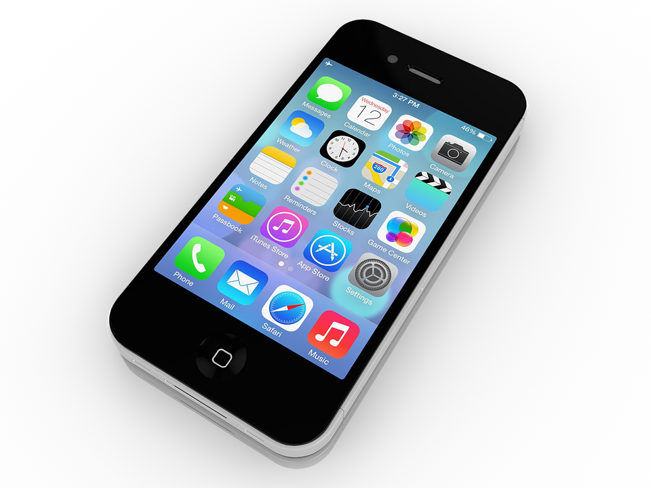
Ријечи и њихова значења
Да ли све ријечи имају само једно значење?
Шта значе ријечи телефон и панталоне?
Телефон је апарат помоћу кога разговарамо са другом особом.
Панталоне су доњи дио одјеће, одјевни предмет са ногавицама.
МОНОСЕМИЈА= једнозначност ријечи

Slide 4
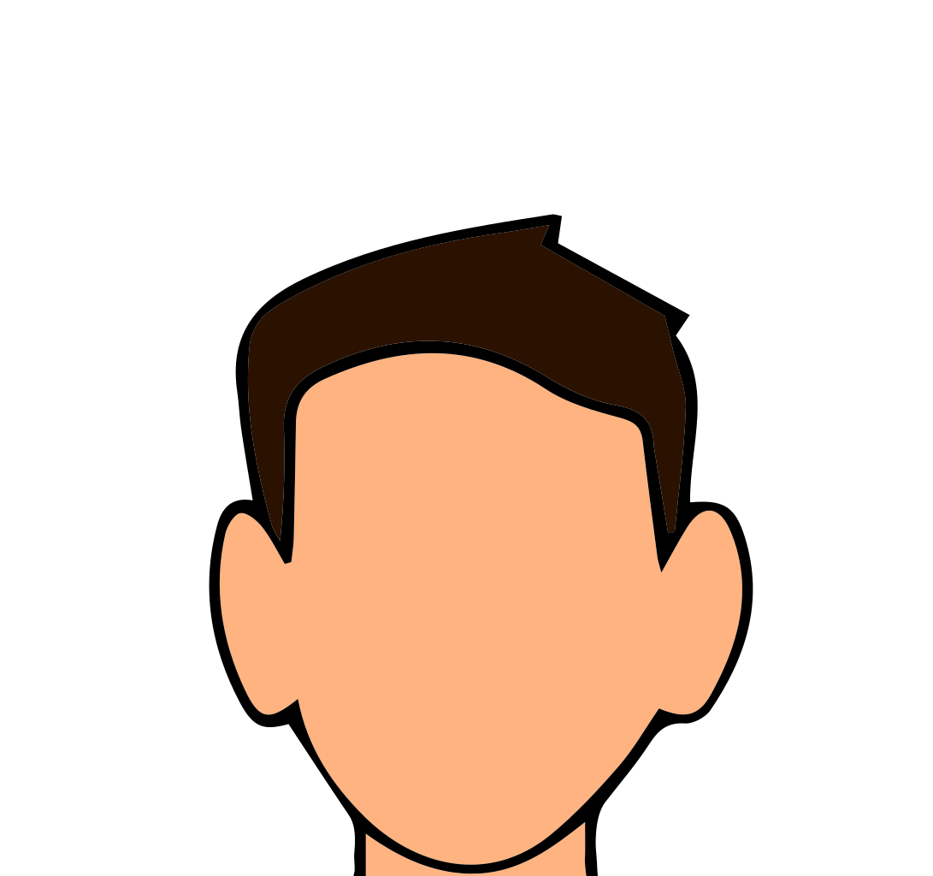
Ријечи и њихово значење
Може ли једна ријеч имати и више значења?
Нпр. Он има велику главу.
Отац је глава породице.
Књига има дванаест глава.
( глава као главни дио нечега или некога)
ПОЛИСЕМИЈА= вишезначност ријечи
This Photo by Unknown Author is licensed under CC BY-SA

Slide 5
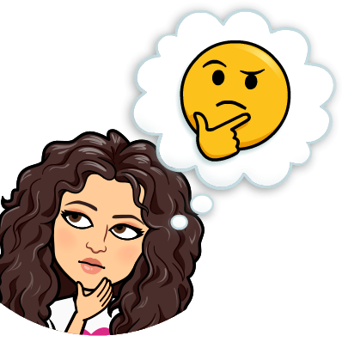
Ријечи и њихова значења Може ли више ријечи имати исто значење?
Ријечи које се различито пишу или изговарају, а имају исто или слично значење називају се СИНОНИМИ.
Нпр. врело= извор
стар = древан
ученик= ђак
стићи= доћи
Ријечи које се различито пишу и изговарају, а имају супротно значење називају се АНТОНИМИ.
Нпр. млад- стар
топло- хладно
помагати-одмагати
правда- неправда
This Photo by Unknown Author is licensed under CC BY-SA-NC

Slide 6
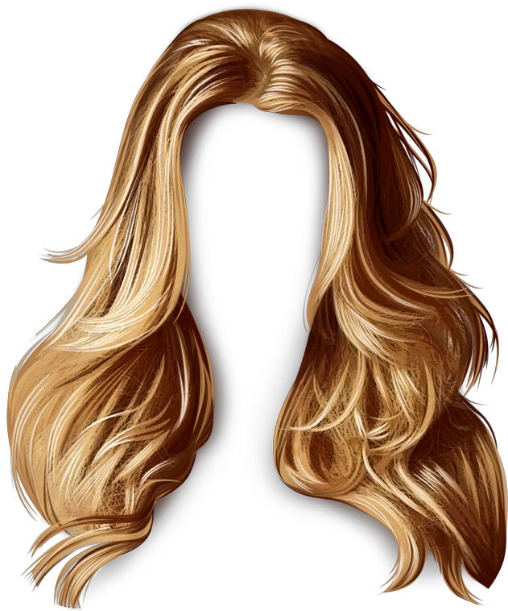
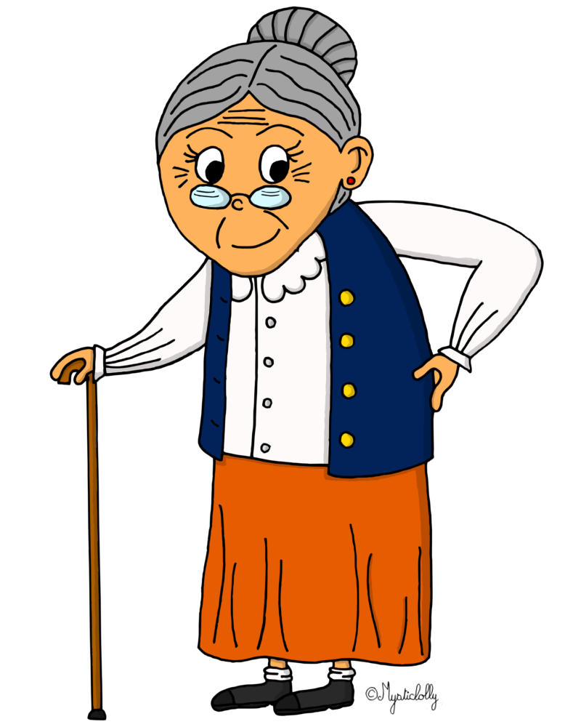
Ријечи и њихова значења
Ријечи које се исто пишу,а имају потпуно различита значења називају се ХОМОНИМИ.
Нпр. Коса је име моје баке.
Коса јој је дуга и густа.
Коса му је оштра и лако сијече траву.
лук ( биљка), лук ( оруђе)
град ( мјесто становања), град ( атмосферска појава)
This Photo by Unknown Author is licensed under CC BY-NC
This Photo by Unknown Author is licensed under CC BY-SA-NC

Slide 7
Ријечи и њихово значење
Домаћa задаћа:
1. Наведите по два примјера за синониме, антониме и хомониме.
2. Објасните вишезначност ријечи ЈЕЗИК.
This Photo by Unknown Author is licensed under CC BY-SA-NC

Slide 8
ХВАЛА !
This Photo by Unknown Author is licensed under CC BY-SA

